Slide 1
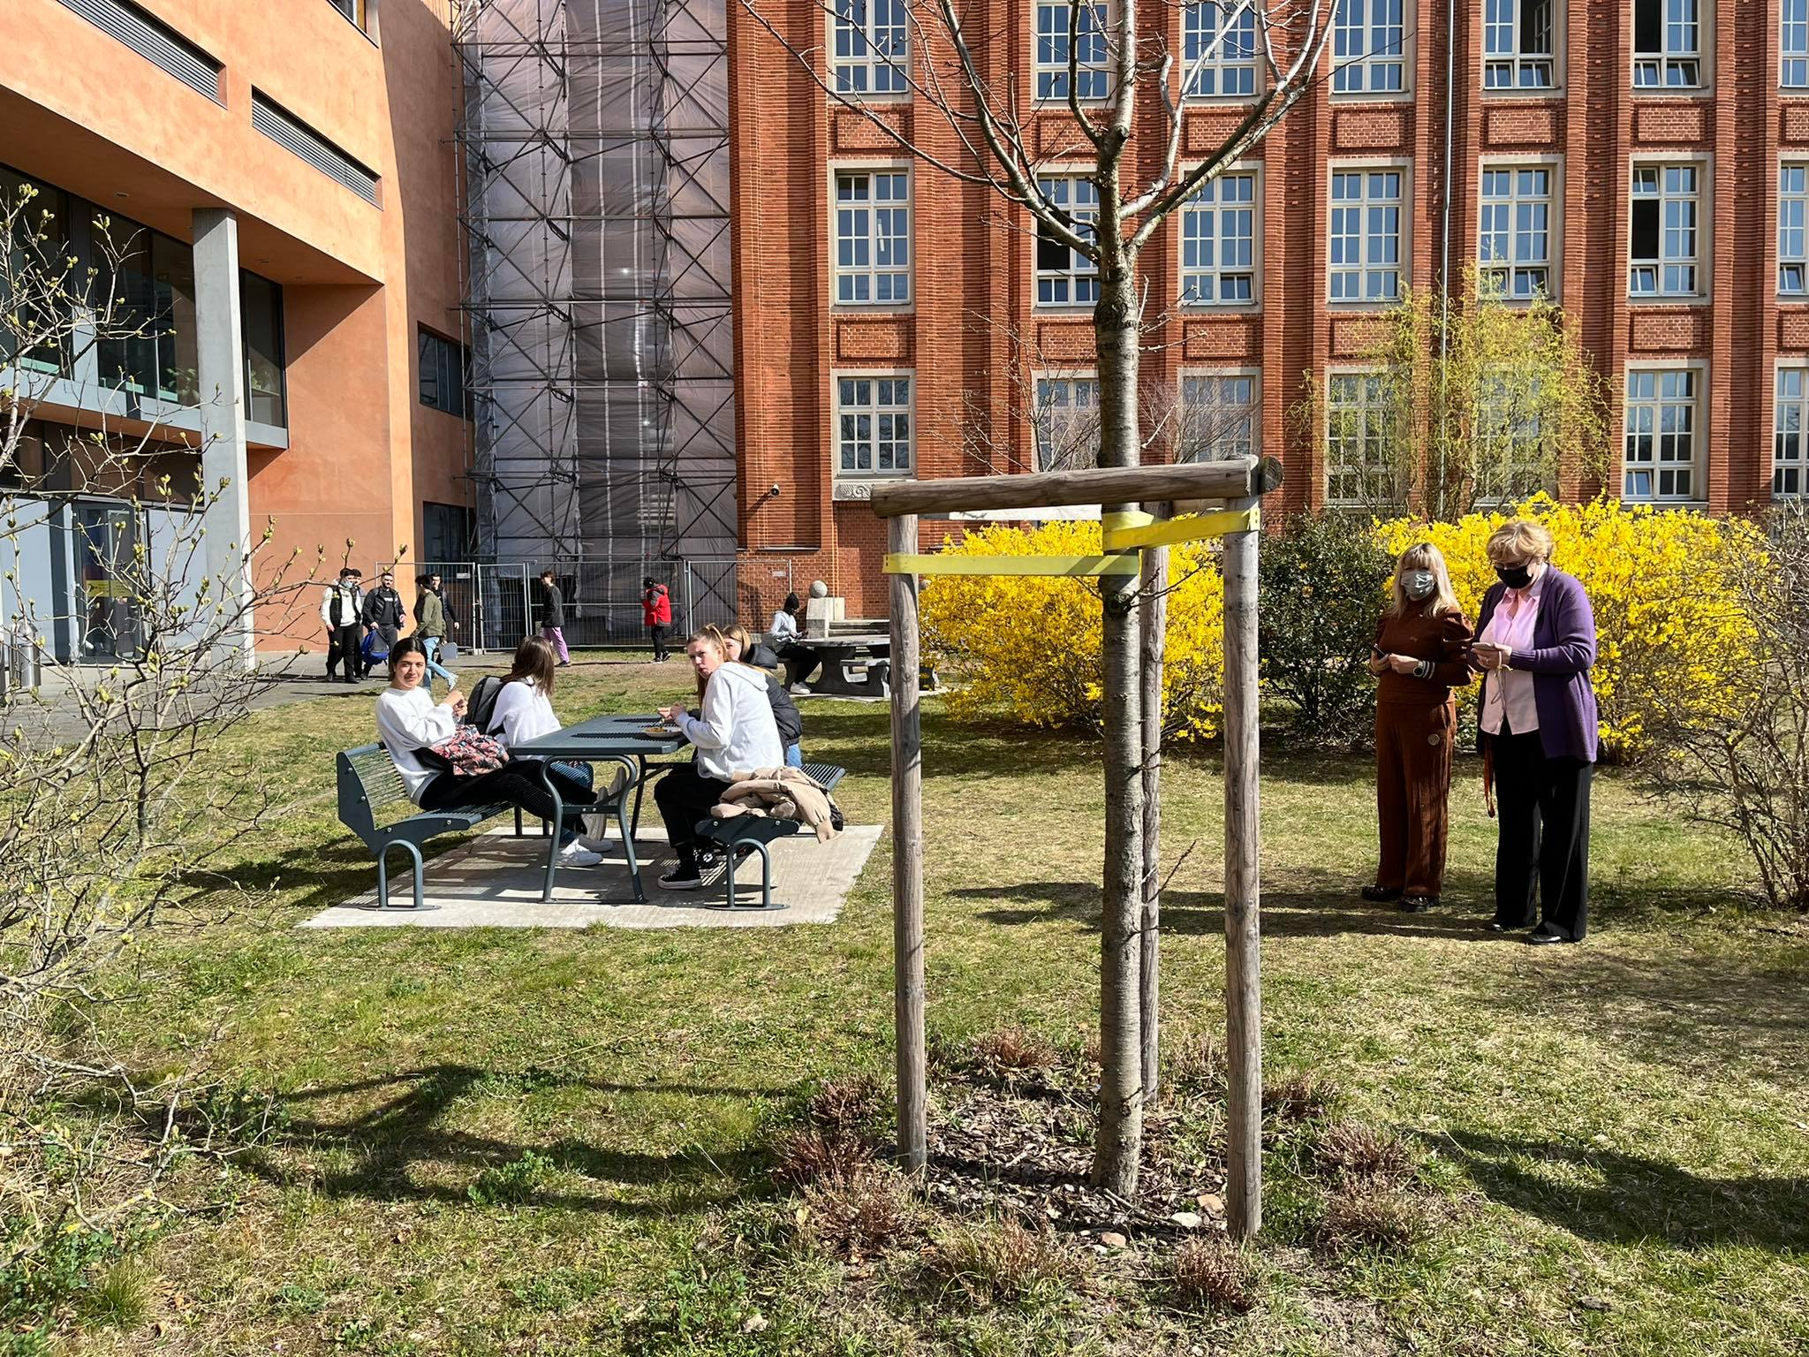
Die Duale – Berufsbildung mit System
Europass Teacher Academy
21.04. – 26.04. 2022

Slide 2
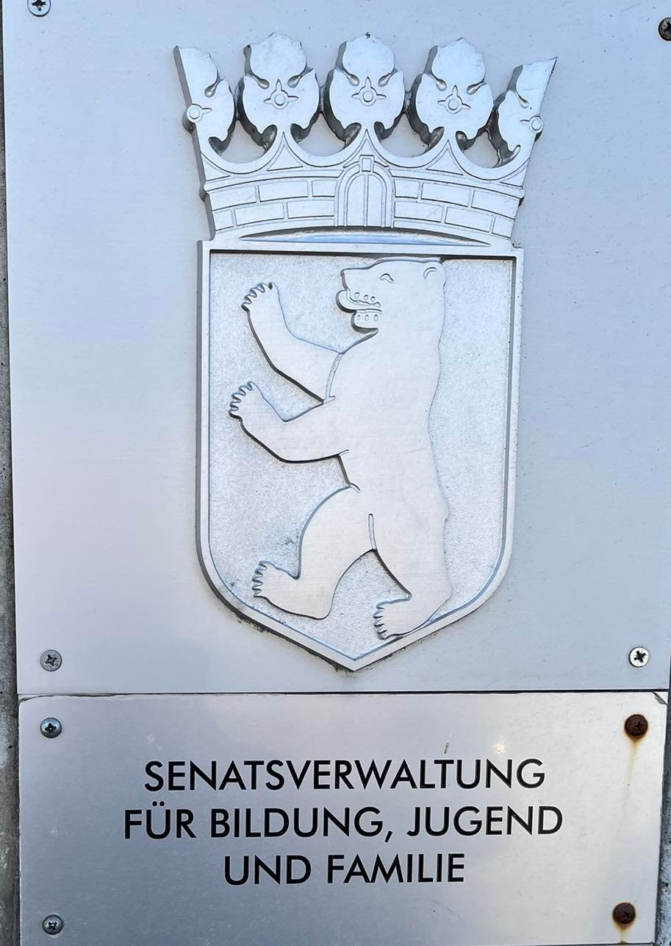
Niemiecki System Oświaty - Primarstufe
KINDERGARTEN (przedszkole) – nie jest obowiązkowe
GRUNDSCHULE (szkoła podstawowa) – od 6 roku życia, trwa 4 lata, w Berlinie i w Brandenburgii 6 lat
Celem szkoły podstawowej jest nauka umiejętności czytania i pisania oraz podstaw matematyki. Nauka obejmuje obsługę komputerów, edukację estetyczną, kulturę fizyczną, między przedmiotowe zajęcia z ochrony środowiska, edukację obywatelską, języki obce i religię.
Uczeń w wieku 10 lat ( w Berlinie 12-13) , na podstawie wydanej przez szkołę opinii na temat zdolności i umiejętności podejmuję decyzję dotyczącą wyboru szkoły i swojej przyszłości

Slide 3
Niemiecki System Oświaty Sekundarstufe I
HAUPTSCHULE (szkoła główna) – trwa 5-6 lat, nauka zawodu w rzemiośle, handlu, przemyśle – zdolności manualne
REALSCHULE (szkoła realna) - nauka zawodu na średnim szczeblu w różnych dziedzinach gospodarki – handel, przemysł, służba publiczna, administracja, rzemiosło, - wiedza matematyczna i języki obce
GYMNASIUM - 9 lat Abitur
GESAMTSCHULE (szkoła zespolona)–skupia w/w typy kształcenia

Slide 4
Niemiecki System Oświaty Sekundarstufe II - Die Duale
BERUFSSCHULE 2 lata
BERUFSFACHSCHULE 3 lata
FACHBERUFSCHULE 3,5 roku
GYMNASIUM 11.12.13. klasa
GESAMTSCHULE

Slide 5
Dualny system kształcenia - zalety i wady
Dualny – uczeń 2 dni uczy się przedmiotów ogólnych w szkole, 3 dni przedmiotów zawodowych i umiejętności praktycznych na terenie zakładu pracy.
Uczeń podpisuję kontrakt z zakładem pracy i otrzymuje wynagrodzenie w wysokości 1/3 zarobków pracownika wykwalifikowanego ( w praktyce między 800 a 1200 Euro)
Nowość - specjalna nawigacja, która pomaga podjąć dobrą decyzję odnośnie wyboru szkoły i zawodu https://www.berufenavi.de/
Korzyści dla ucznia, pracodawcy i państwa
Absolwenci w 90% znajdują zatrudnienie
Uczniowie mają mało czasu na naukę, szybko podejmują pracę

Slide 6
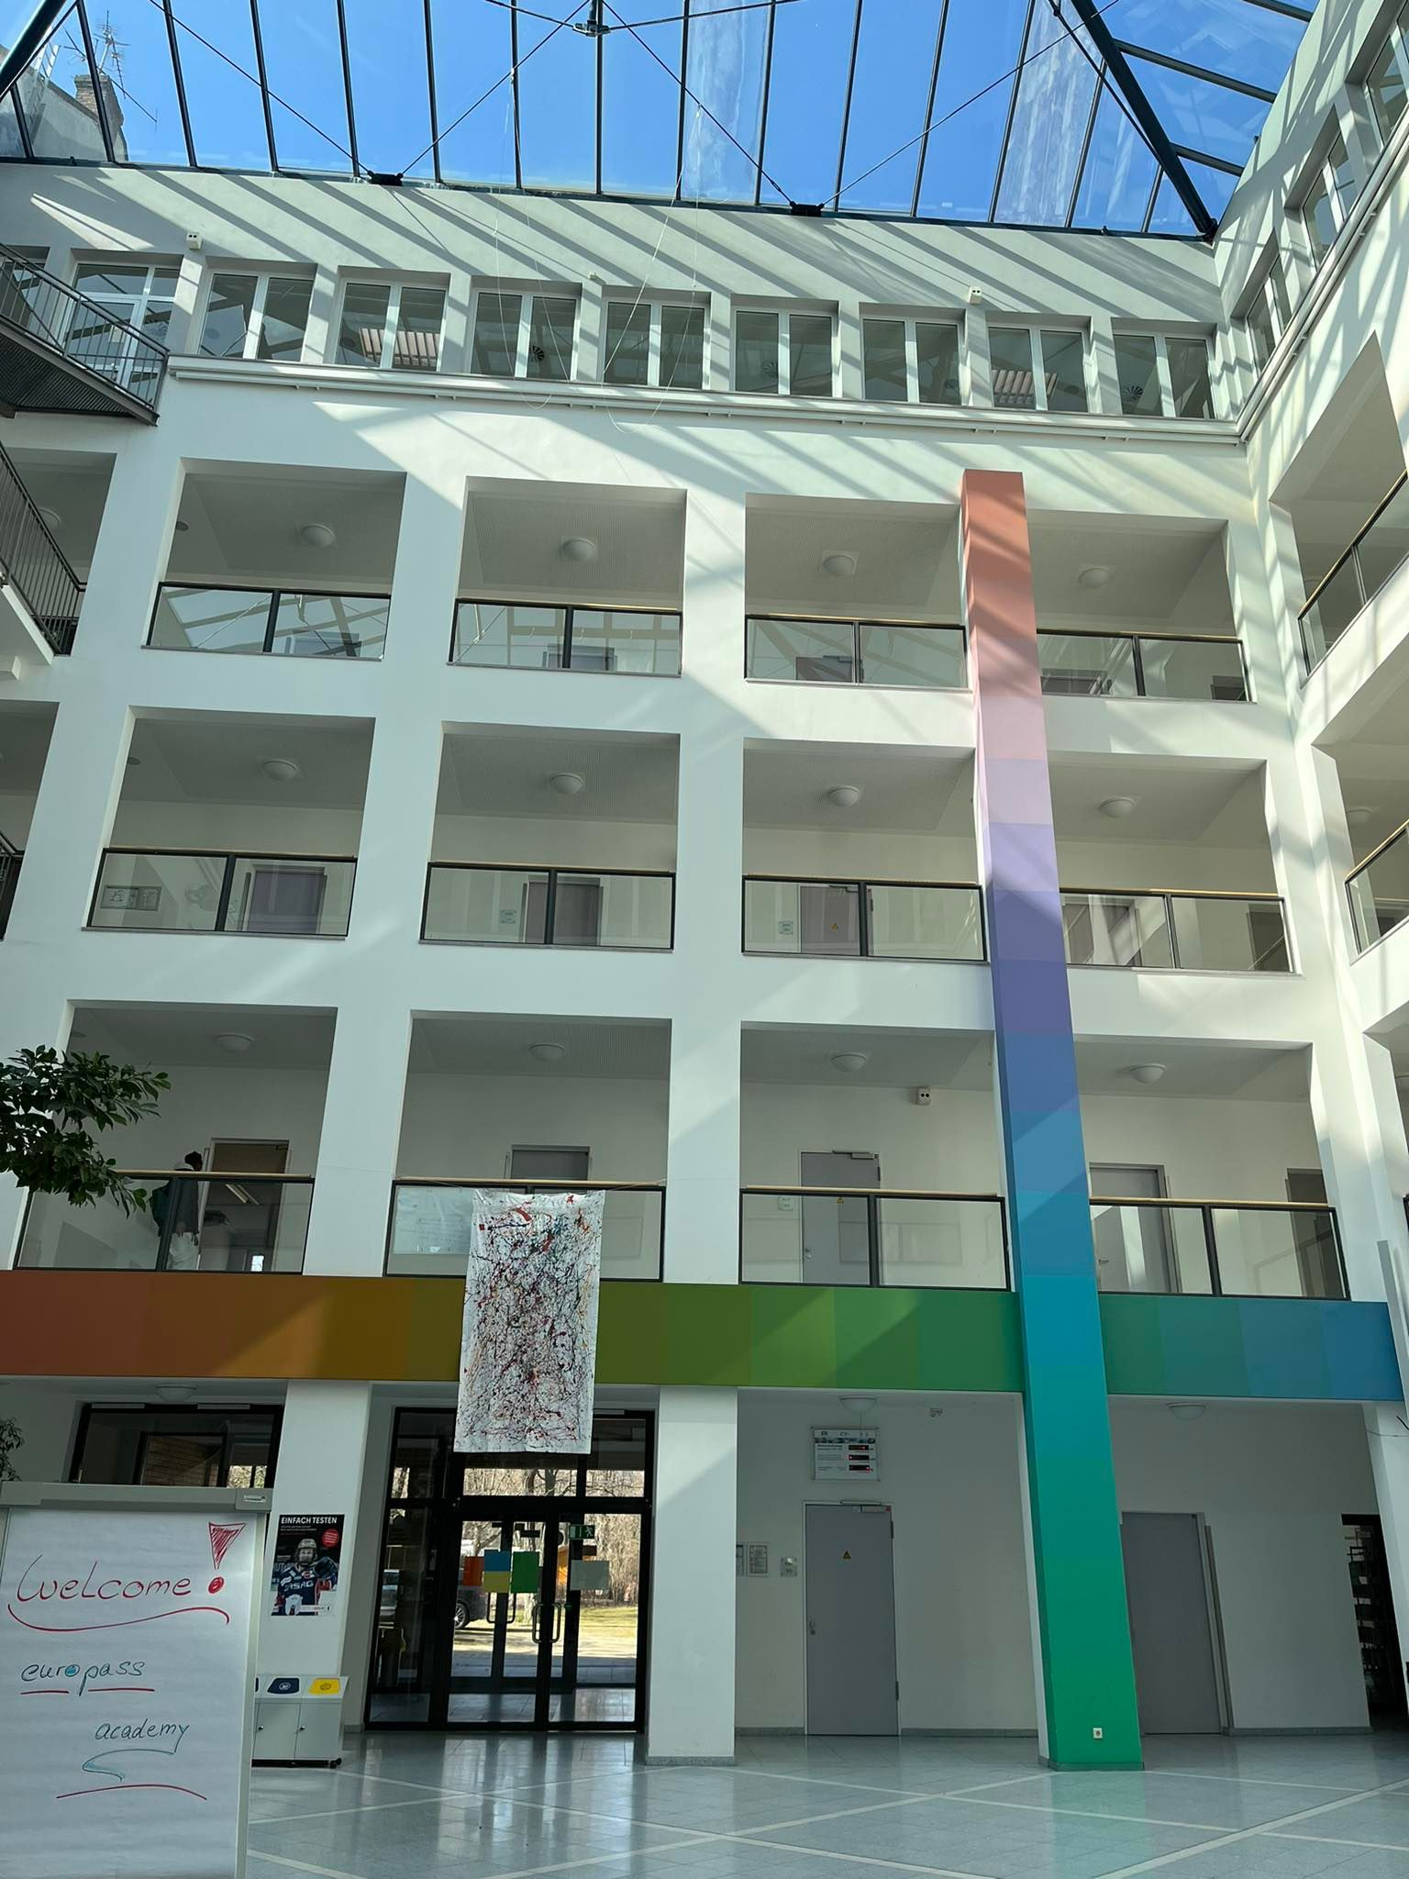
Leopold Ullstein Schule Berufsschule, Berufsfachschule, Fachoberschule
1200 uczniów, 75 klas, 70 nauczycieli
Kształci przyszłych urzędników administracyjno-biurowych w przemyśle, mediach, w administracji państwowej.
Uczniowie odbywają praktyki 2 dni w tygodniu lub w blokach (2 – 3 miesiące) w zależności od kontraktu
Brak tradycyjnych dzwonków
Zajęcia w blokach 1,5 godzinnych, przerwy 20 – 30 minutowe
Nie ma ocen w dziennikach, nauczyciel indywidualnie omawia wyniki nauczania

Slide 7
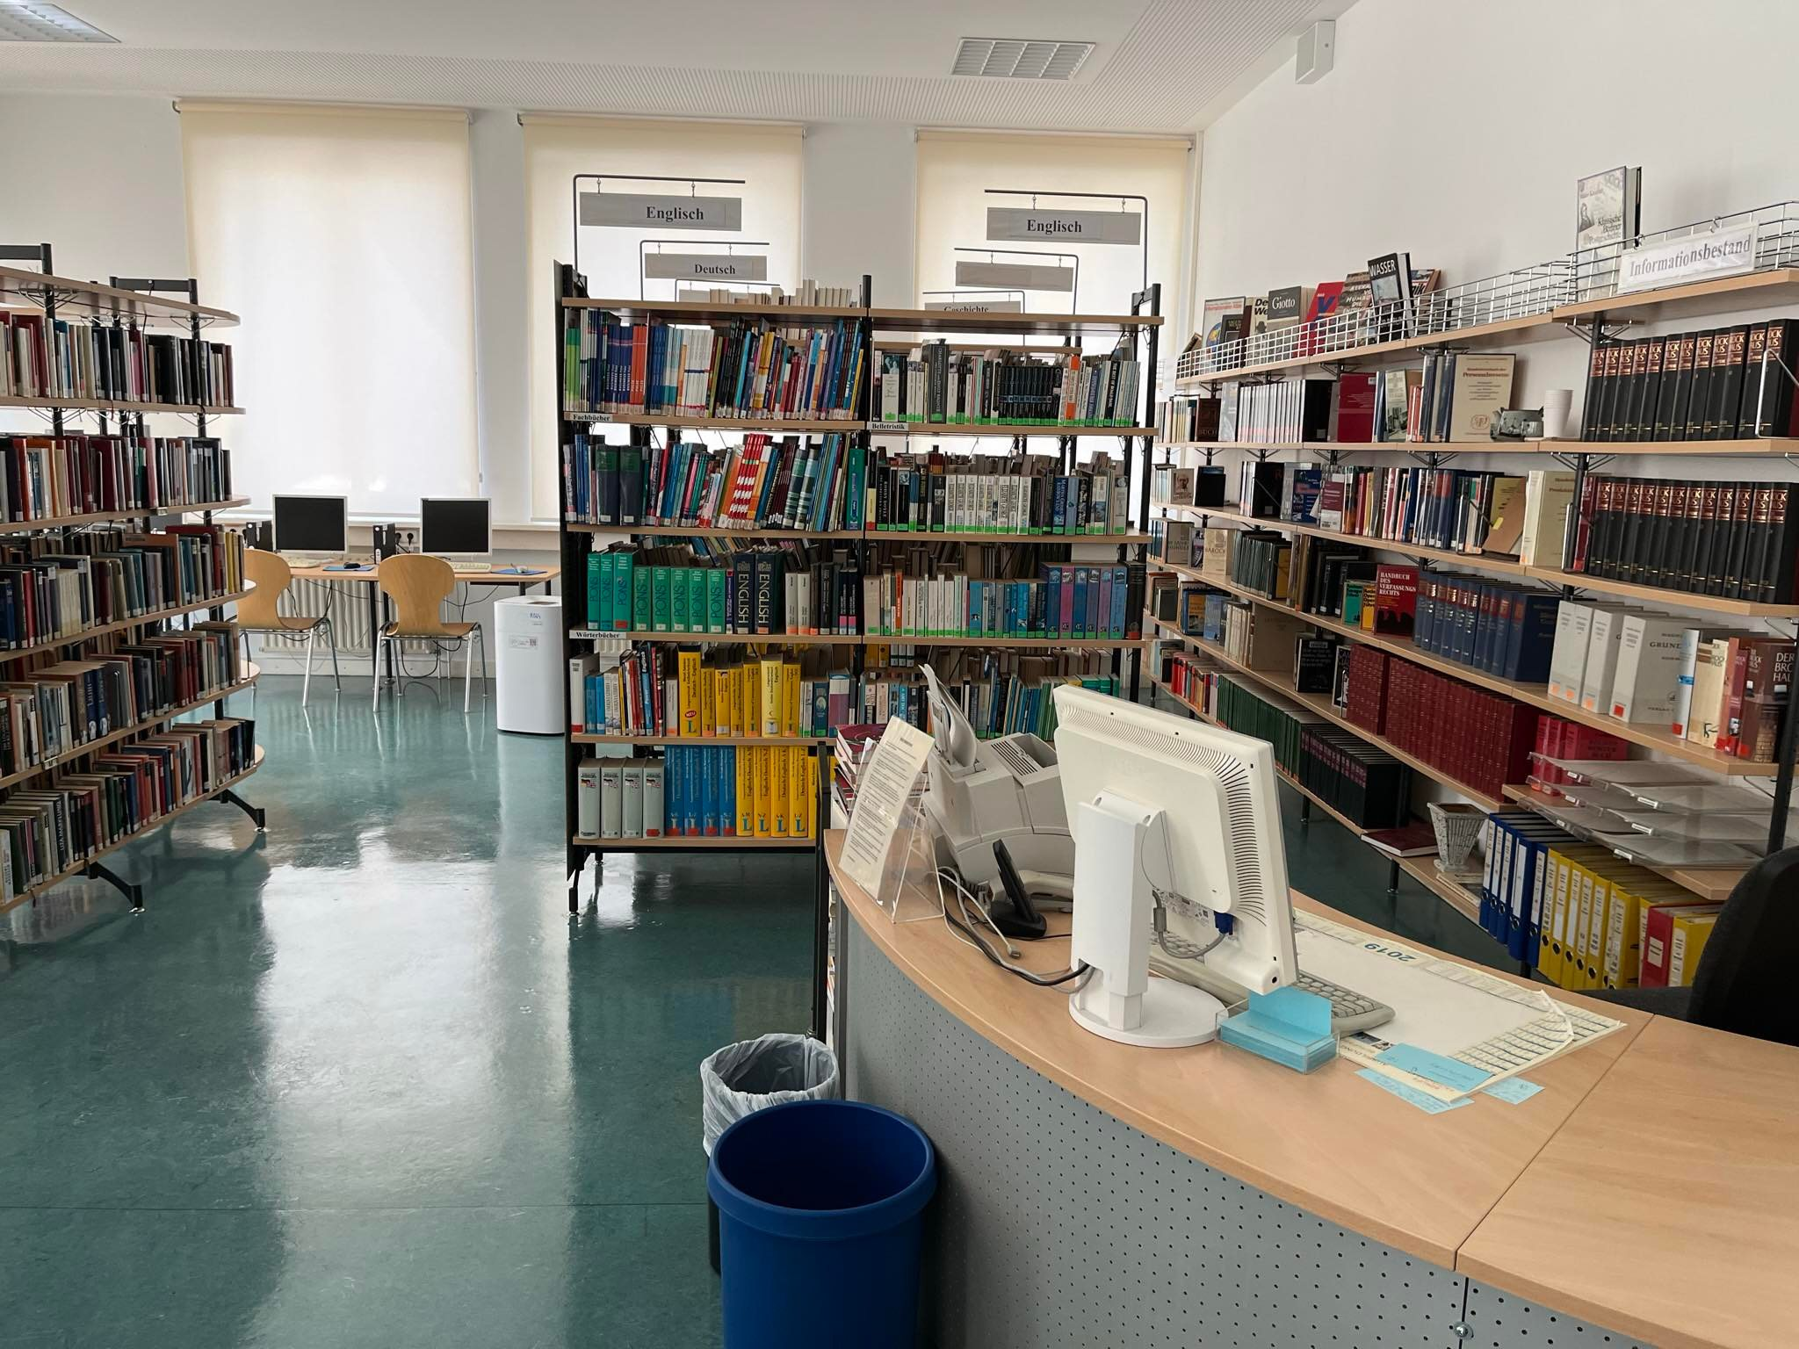
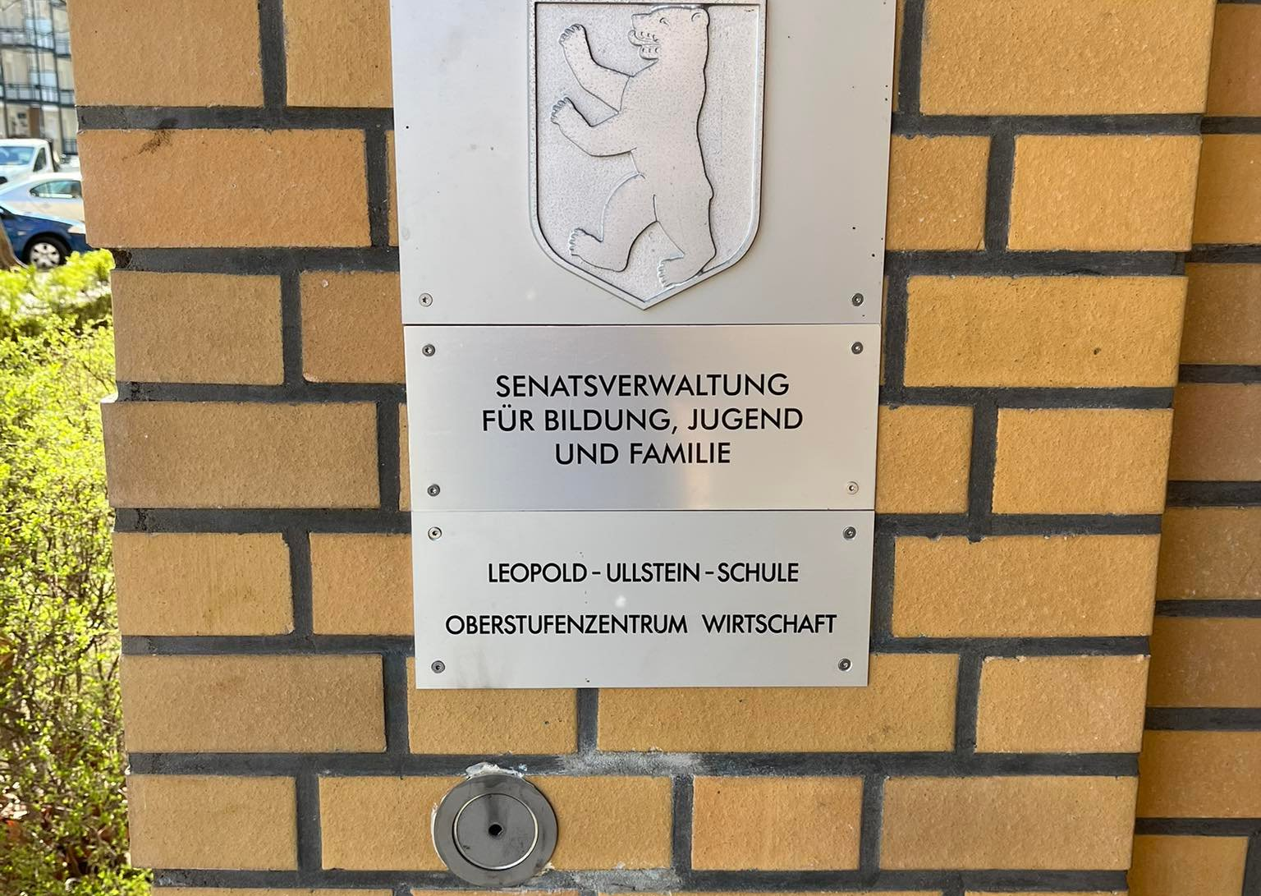
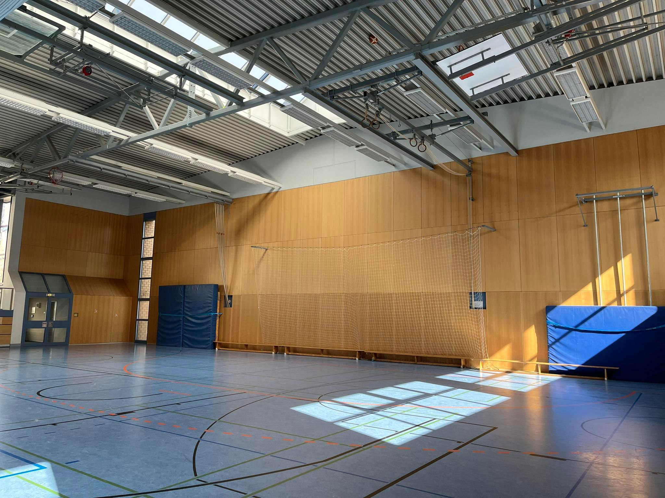
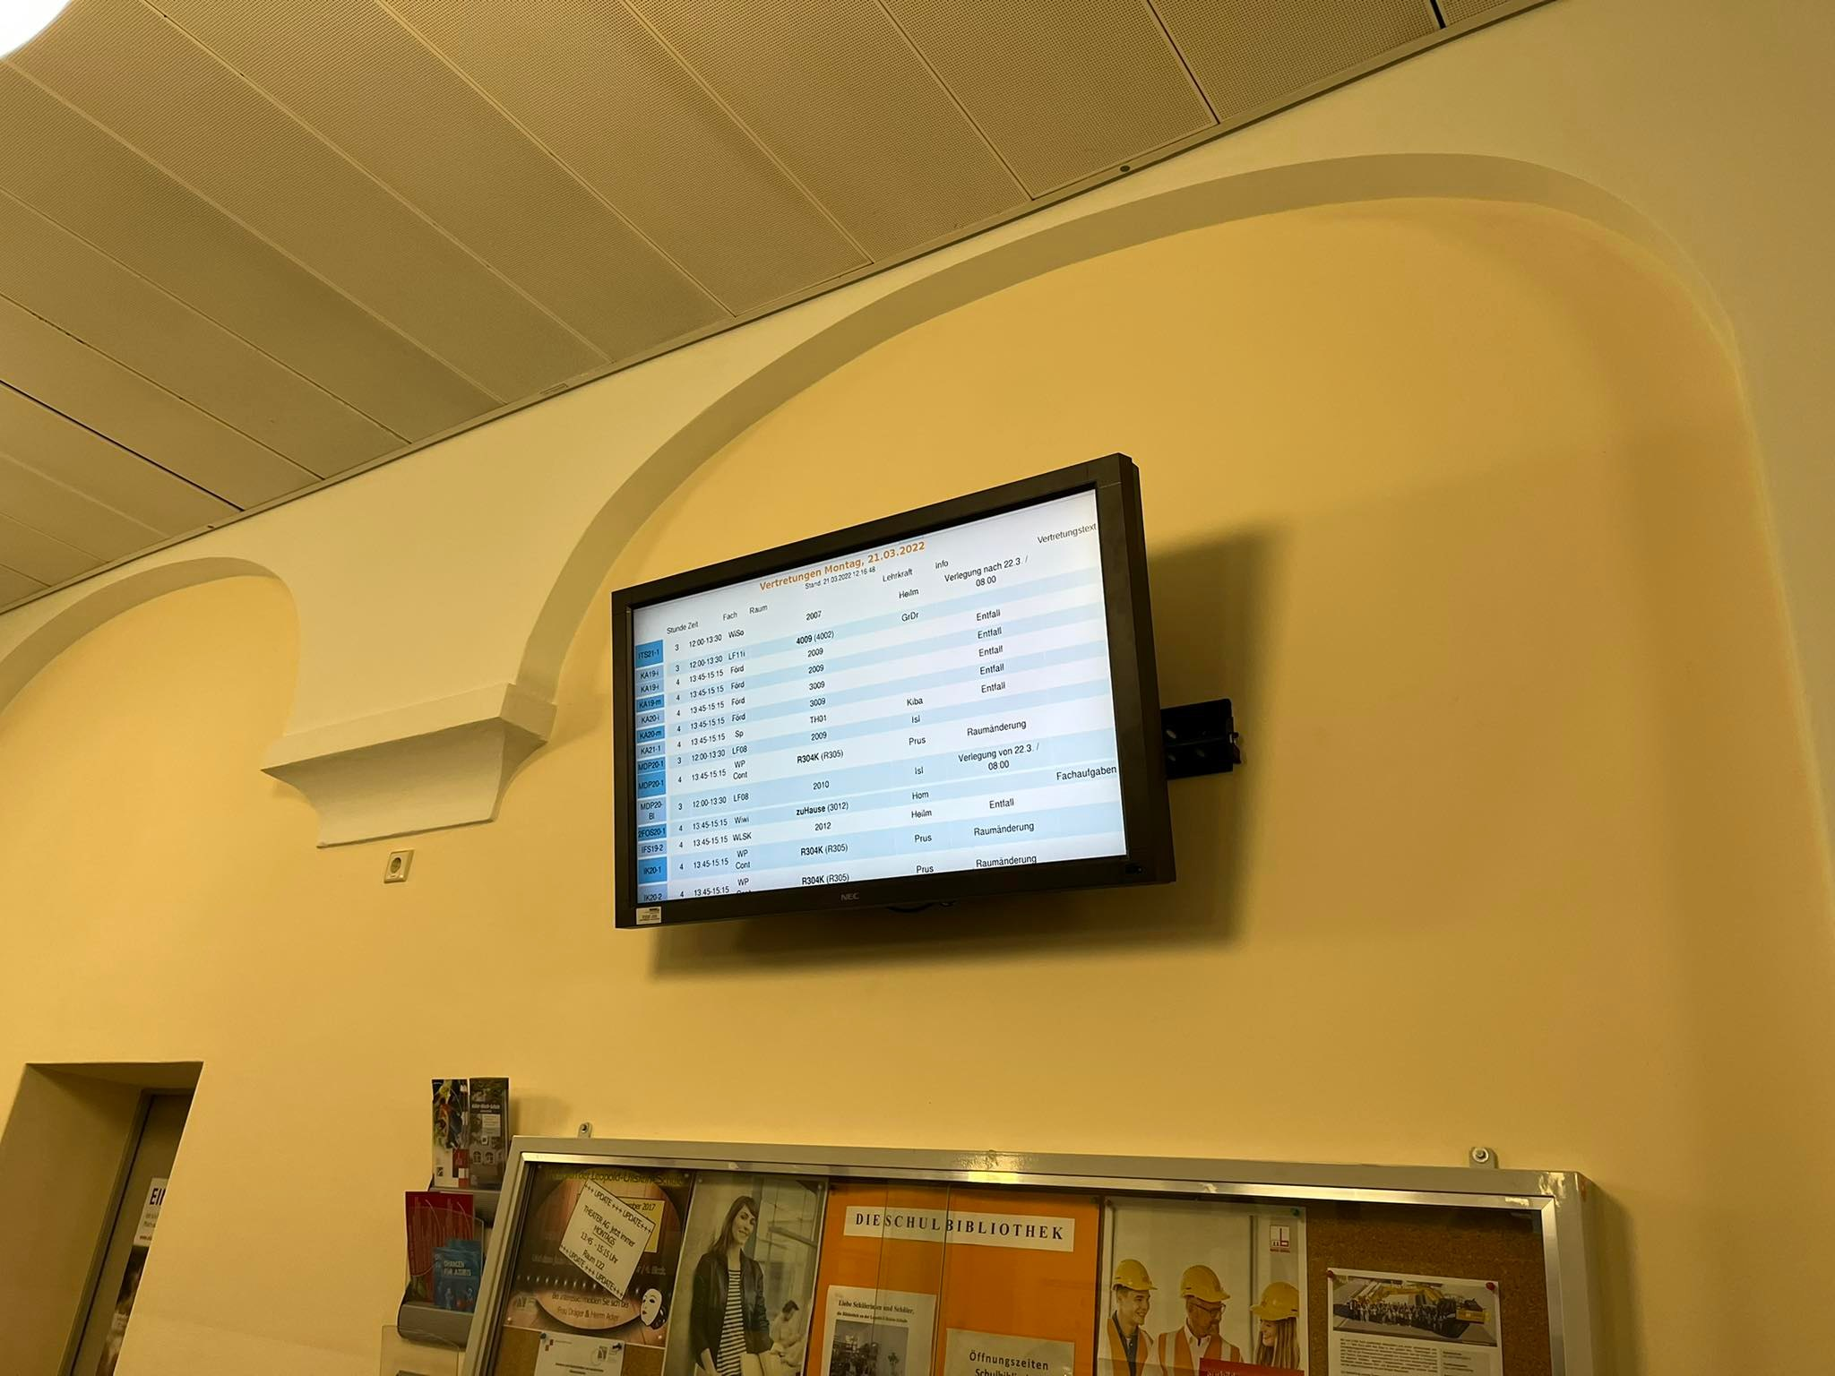
Z życia szkoły….

Slide 8
Sala lekcyjna, w której można indywidualnie kształtować przestrzeń

Slide 9
Hermann-Scheer- Schule Bildung mit Zukunft

Slide 10
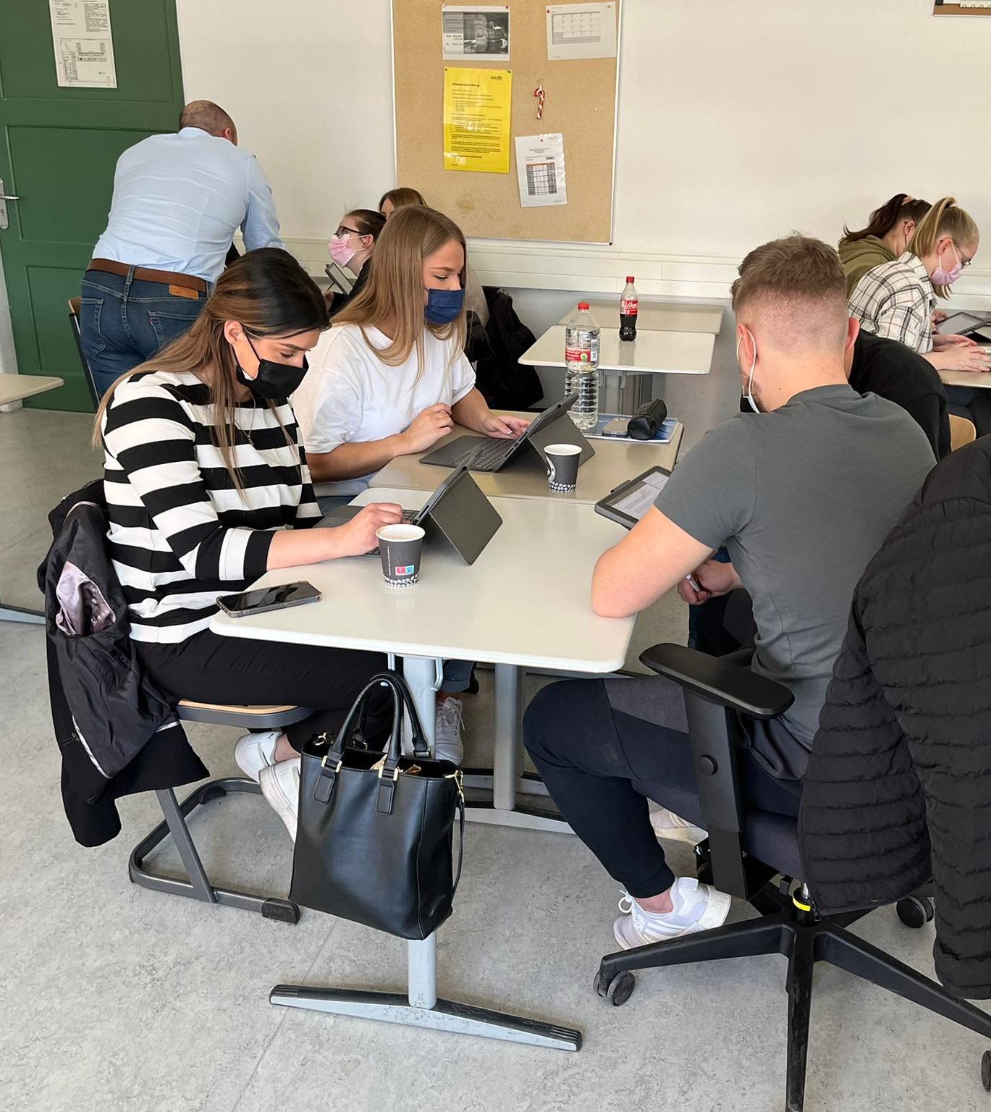
Praca zespołowa
Kształci pracowników administracyjnych i socjalnych związanych z rynkiem pracy,
Nauka zadaniowa, praca w zespołach
Nowoczesne technologie, wykorzystanie tabletów
Działalność proekologiczna
Klasy integracyjne: Willkommesklassen

Slide 11
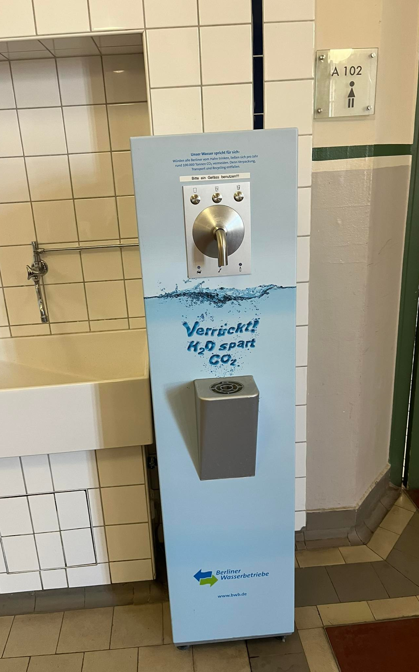
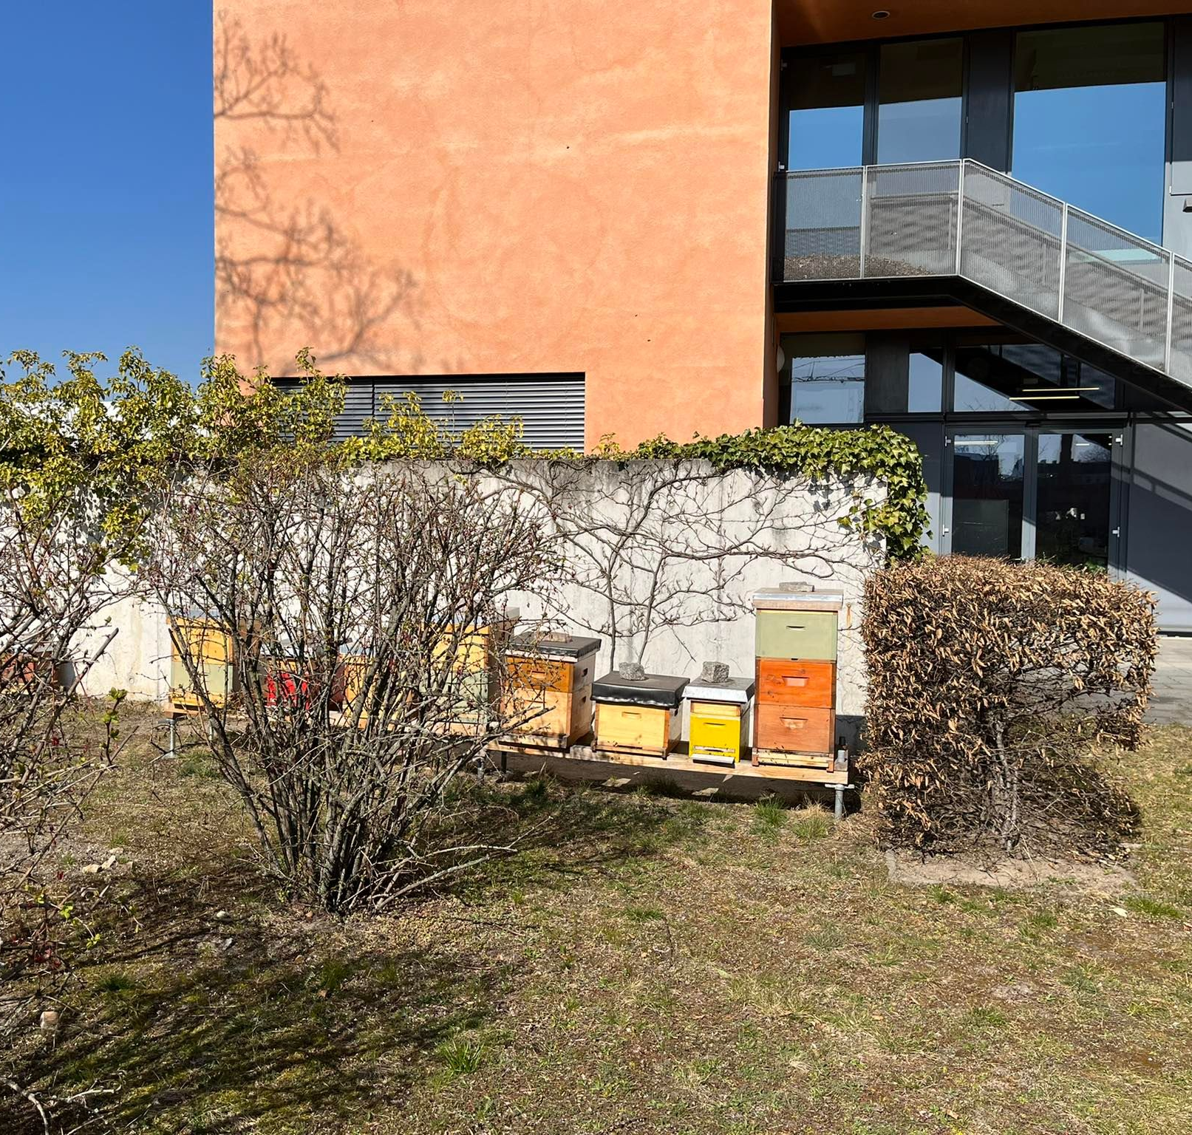
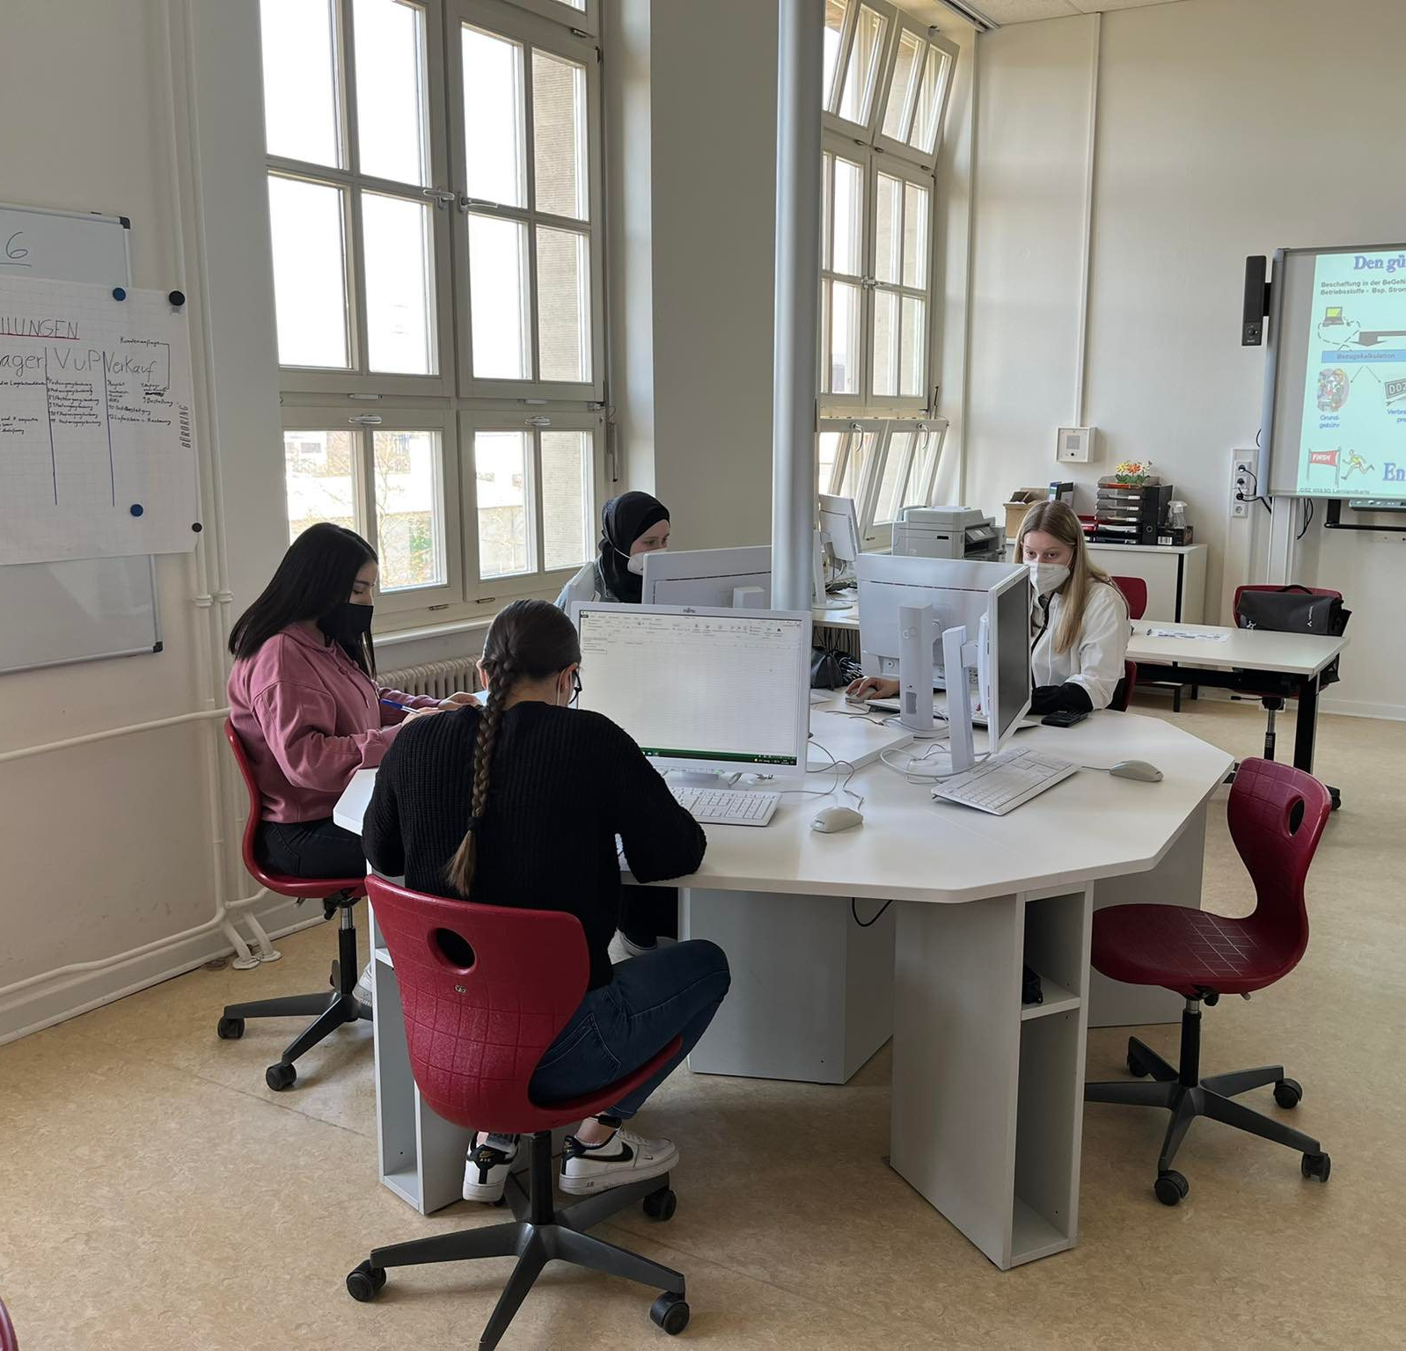
Lekcja ekonomii, przykłady działań ekologicznych

Slide 12
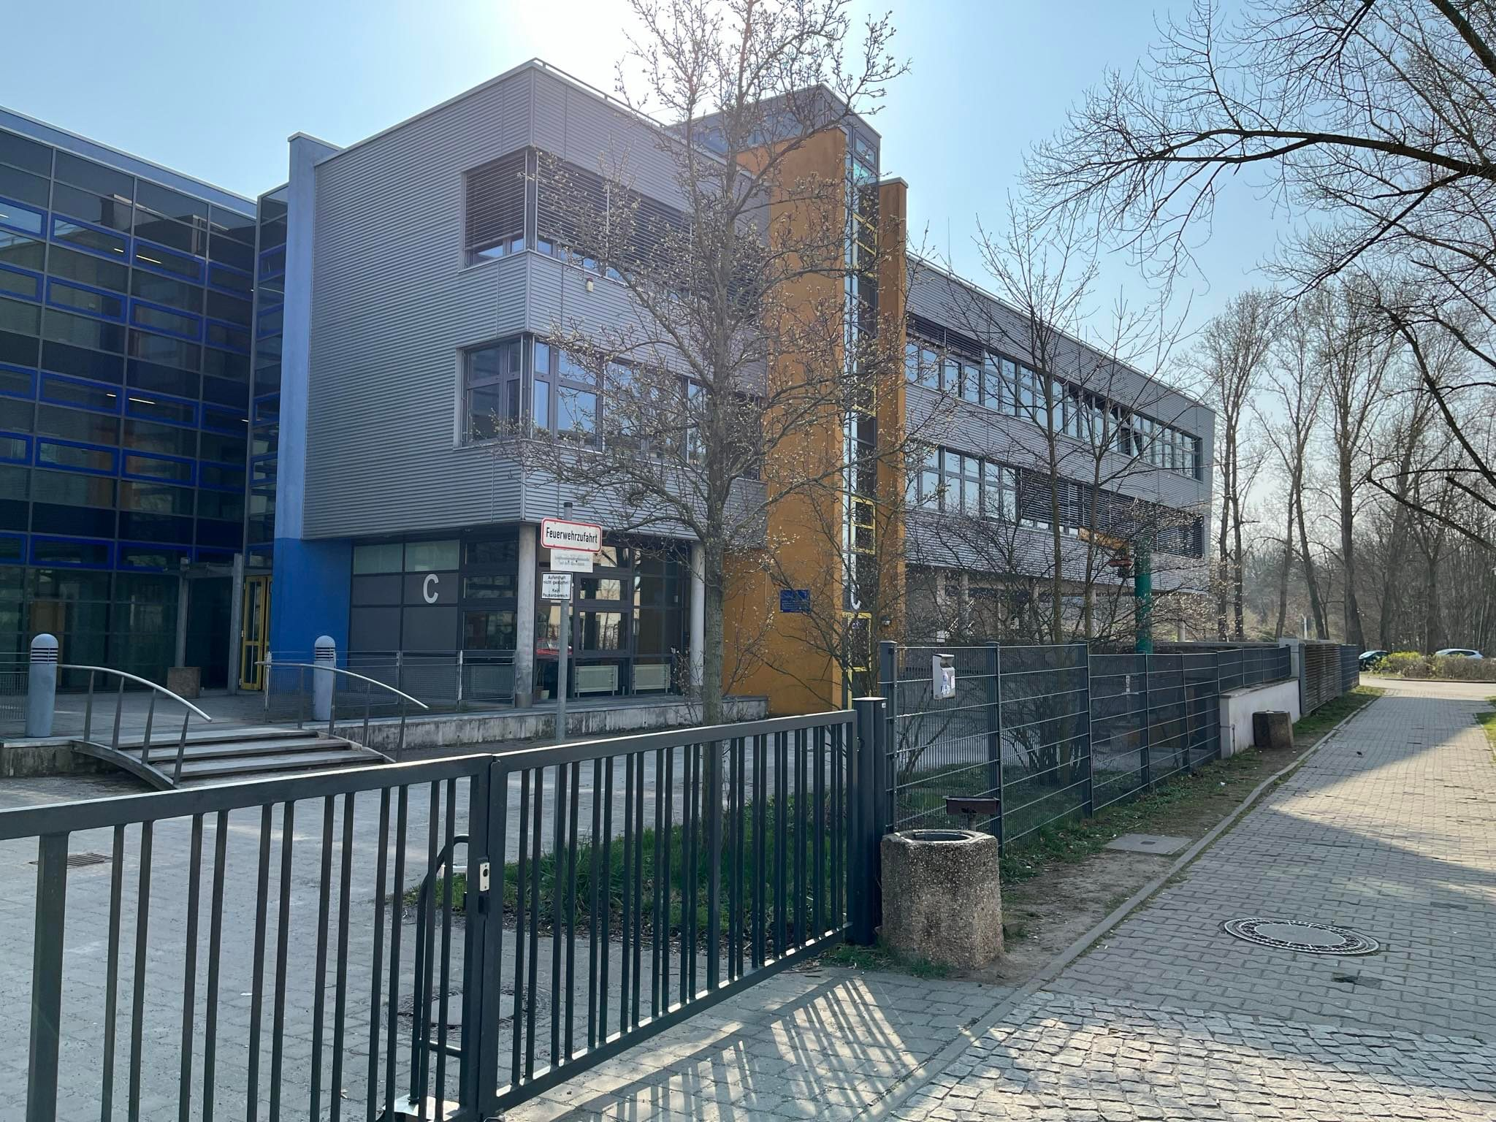
Hein Moeller Schule
Szkoła kształci przyszłych techników budowlanych, elektryków, informatyków (IT), energetyków
1300 uczniów, 65 klas i 60 nauczycieli
Możliwość kontynuacji nauki we wszystkich formach kształcenia zawodowego od szkoły zawodowej Berufsschule poprzez Berufsfachschule do Fachoberschule - wyższej szkoły zawodowej (Oberstufenzentrum)
Profesjonalne laboratoria
Szkoła od 15 lat posiada certyfikat ochrony środowiska

Slide 13
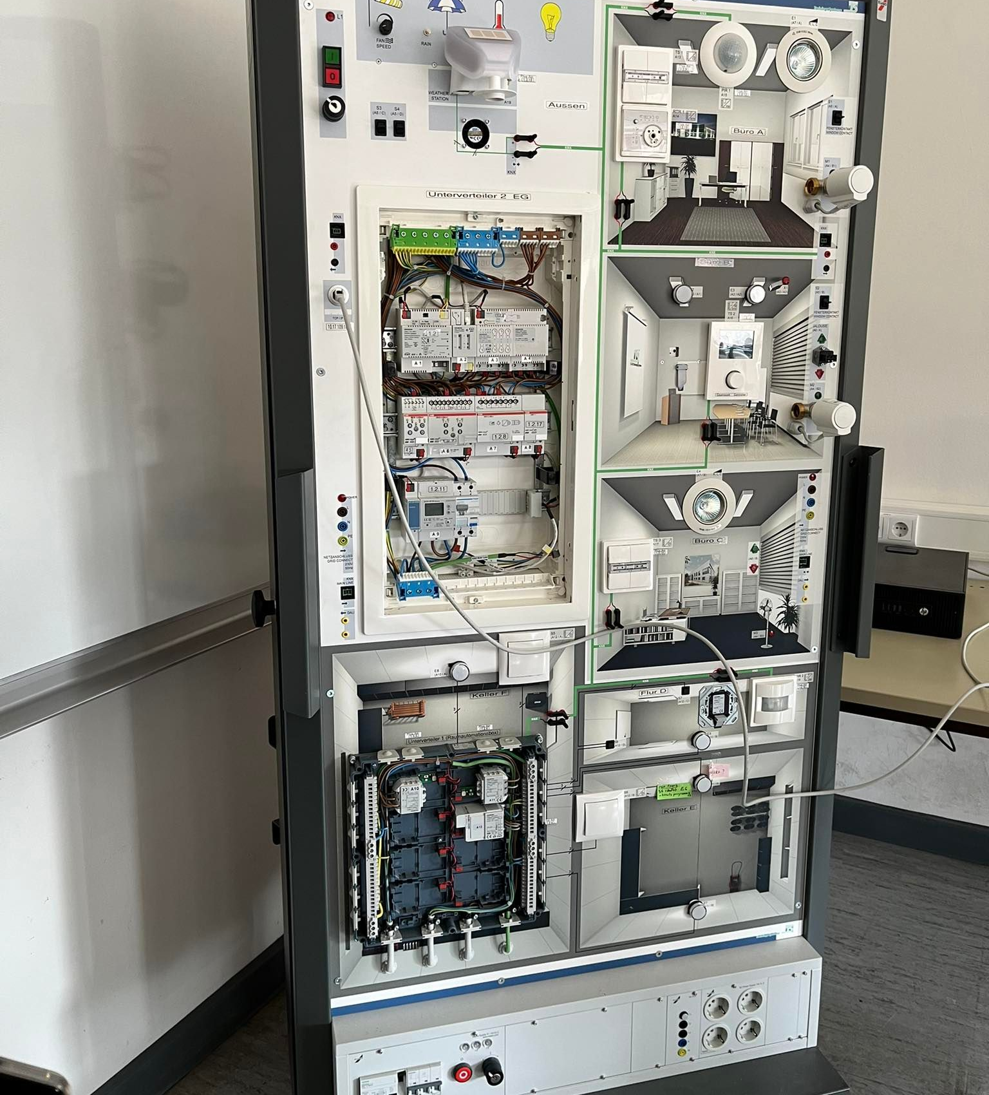
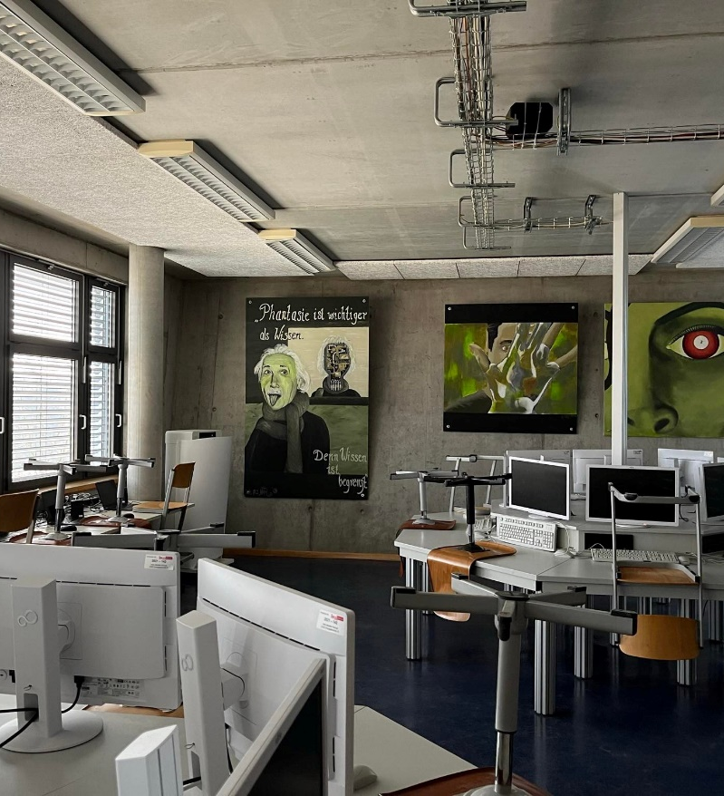
Nowoczesne laboratoria

Slide 14
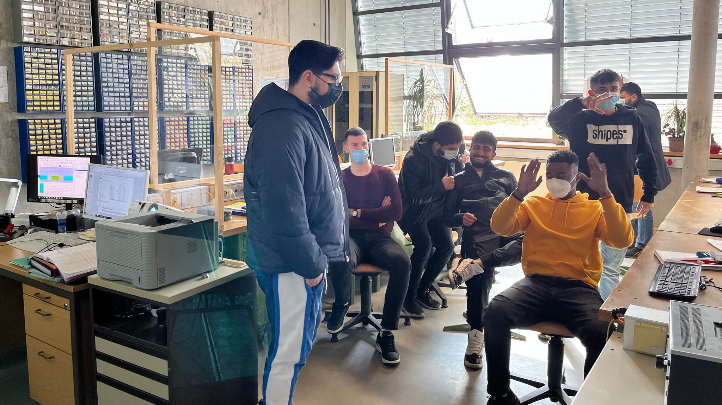
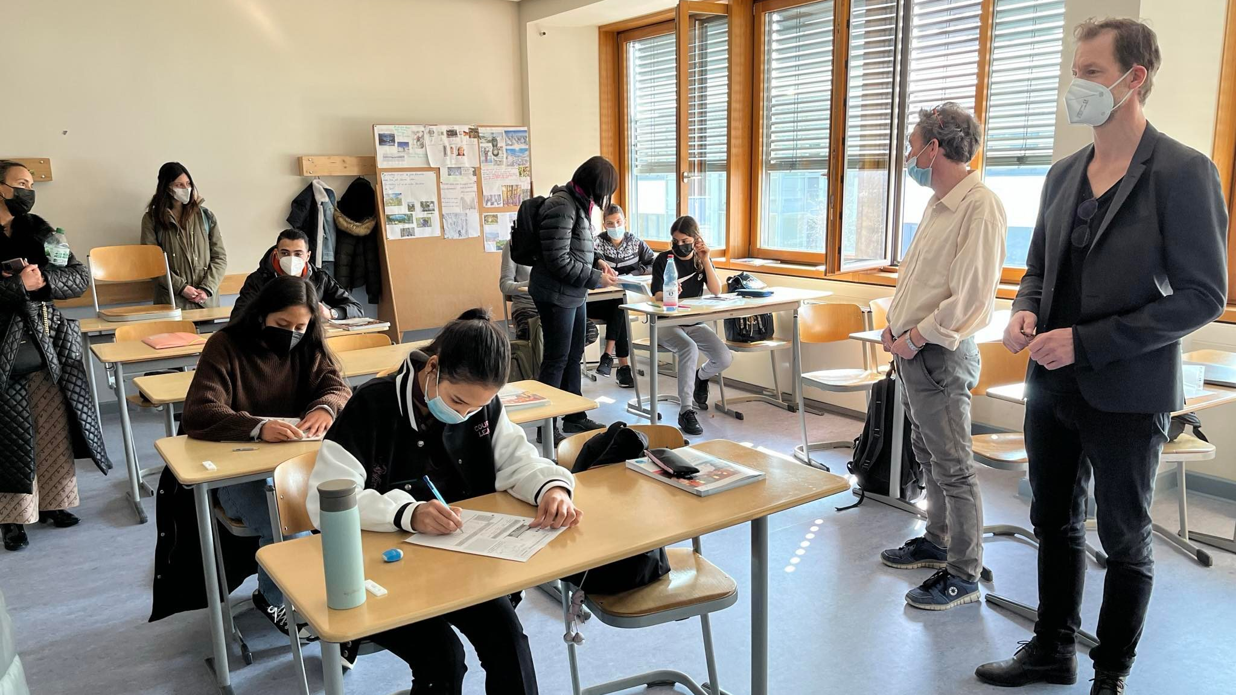
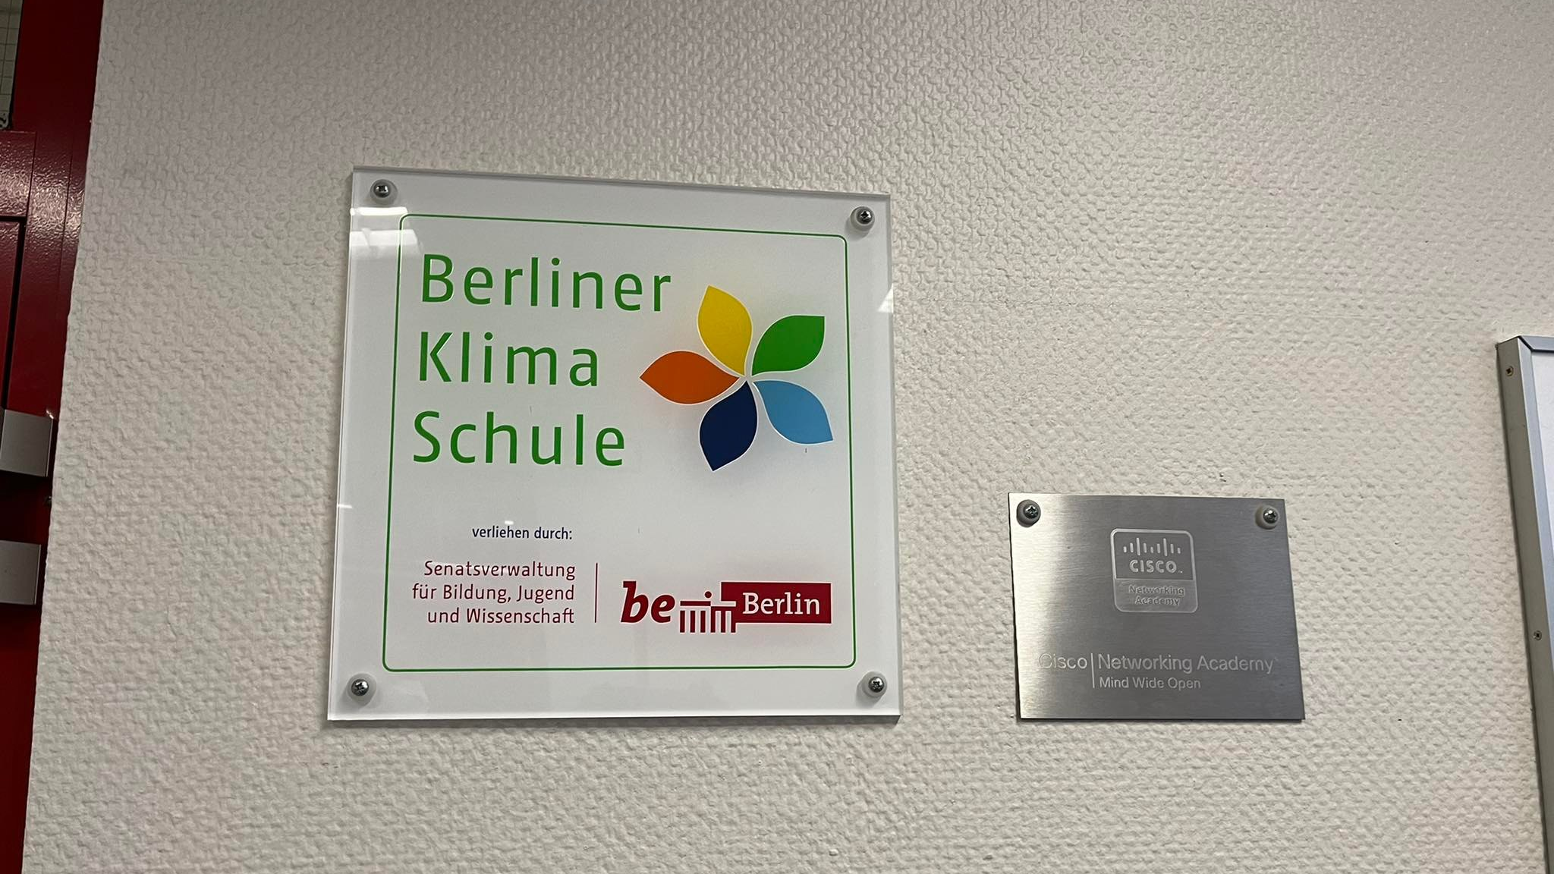
Lekcja w klasach integracyjnych

Slide 16
Dziękuję za uwagę ……

